Slide 1

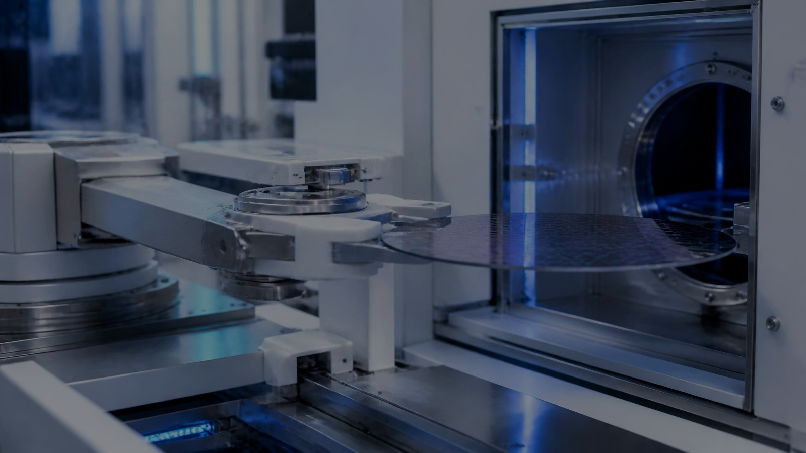
KIPP · WORKHOLDING & ESD
HEINRICH KIPP WERK — Since 1919
SEMICONDUCTOR EQUIPMENT · SALES PROPOSAL
반도체 장비를 위한
KIPP 정밀 부품 제안
ESD 정전기 대응 · 클램핑 · 포지셔닝 · 인덱싱을 하나의 표준 부품군으로.
반도체 웨이퍼 핸들링, 검사·이송·조립 지그, 안전 커버까지 검증된 독일 표준.
Prepared for Korean Semiconductor Equipment Manufacturers
01 / 18

Slide 2
02 · EXECUTIVE SUMMARY
02 / 18
왜 반도체 장비 설계에 KIPP 인가
ESD 리스크 저감 · 반복 정밀 클램핑 · 모듈형 지그/커버 설계 — 하나의 표준 부품 체계로.
01
02
03
04
공식 ESD 제품군
검증된 클램핑 성능
모듈형 표준 부품 체계
퀵체인지 유지보수
DIN EN 61340-5-1
TÜV-SÜD CERTIFIED
FIXTURE / JIG / COVER
TOOL-FREE OPERATION
전기 전도성 특수 플라스틱으로 제작된 그립·노브·레버·클램프. EPA(정전기 보호 구역)에서 안전한 전하 소산.
K0661 안티스태틱 토글 클램프는 유지력 최대 2,800 N. 조립·워크홀딩 지그의 반복 정밀도를 보장.
서포트·포지셔닝·스톱·인덱싱 플런저를 통해 지그 설계·안전 커버·유지보수 인터페이스를 표준화.
볼락 핀·인덱싱 플런저로 공구 없이 안전한 체결/해제. 셋업 시간과 다운타임 절감.
2,800N
49kN
61340-5-1
100yrs+
K0661 최대 유지력 (F2)
파워 클램프 최대 유지력
DIN EN ESD 준수
독일 KIPP · 1919 창립
Source: KIPP ESD product line (kipp.com/hr/en/ESD.html) · K0661 datasheet · KIPP Clamping Elements Catalog 2024

Slide 3
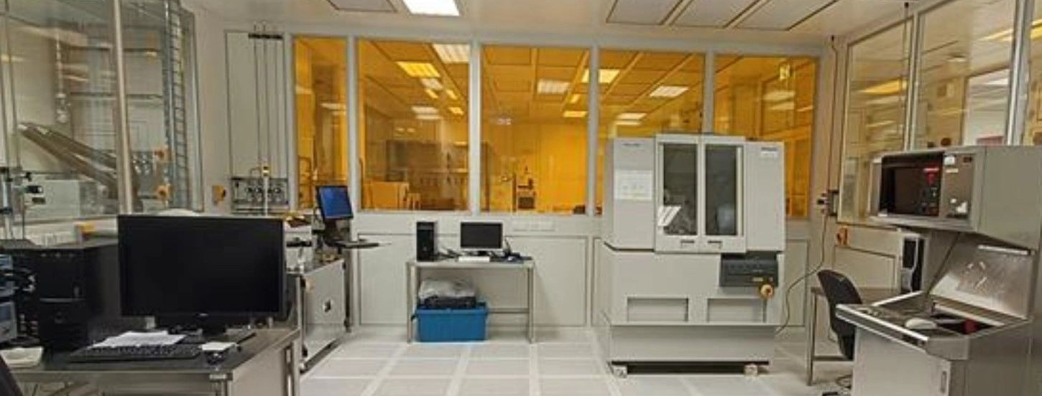

03 · WHY KIPP FOR SEMICONDUCTOR EQUIPMENT
03 / 18
반도체 장비 설계에 왜 KIPP를 채택하는가
독일 표준의 완결성 + ESD 공식 라인 + 자동화·정밀 클램핑까지 — 하나의 벤더가 커버.
◆ THREE STRUCTURAL ADVANTAGES
반도체 팀이 KIPP를 표준화하는 이유
01
공식 ESD 라인업 보유
전기 전도성 특수 플라스틱 · DIN EN 61340-5-1 · 반도체 제조를 공식 적용 영역으로 명시.
△ Application reference · Cleanroom & semiconductor tool engineering (orbitskyline.com)
02
단일 벤더로 4개 부품 패밀리 커버
▎ DIFFERENTIATORS AT A GLANCE
ESD 조작 부품 · 클램핑 · 서포트/포지셔닝 · 인덱싱 — 지그·픽스처·커버·유지보수 인터페이스 통합.
공식 ESD 규격 | DIN EN 61340-5-1 준수
방전 성능 인증 | TÜV-SÜD 인증 (K0661 등)
폭발 위험 지역 대응 | ATEX 지침 2014/34/EU · 1999/92/EC
부품 패밀리 커버리지 | ESD · 클램핑 · 서포트 · 플런저 · 볼락 핀
03
100년 독일 표준 · TÜV 인증 부품 보유
1919년 창립 · K0661 등 대표 ESD 제품에 TÜV-SÜD 방전 성능 인증 · ATEX 지침 대응.
Source: KIPP ESD (kipp.com/hr/en/ESD.html) · K0661 datasheet · Application ref image: orbitskyline.com/cleanroom-technology-and-its-role-in-semiconductor-tool-engineering/

Slide 4
04 · SEMICONDUCTOR ENVIRONMENT REQUIREMENTS
04 / 18
반도체 환경의 정전기 위험과 KIPP ESD 대응
KIPP는 ESD 제품군의 적용 영역으로 반도체 제조를 공식적으로 명시합니다.
▲ THE RISK
◆ APPLICATION AREAS
정전기 방전 = 소자·모듈 파괴
KIPP가 명시한 ESD 적용 산업
민감한 전기·전자 부품은 주변에서 발생한 ESD로 손상 또는 파괴될 수 있습니다. 정전기는 작업자, ESD 민감 부품의 취급, 그리고 생산·조립·이송·보관 중에 발생합니다.
01
02
반도체 제조
Semiconductor Manufacturing
전자 조립·검사
Electronics Assembly
PCB 및 모듈 조립 라인의 워크홀딩·픽스처
웨이퍼 핸들링, 검사·이송 지그, 로드락 커버 및 조립 픽스처
● THE SOLUTION
전기 전도성 특수 플라스틱
03
04
EPA 정전기 보호구역
ESD Protected Area
ATEX 폭발위험 지역
Ex-hazardous Zones
KIPP ESD 조작 부품은 DIN EN 61340-5-1에 부합하는 전도성 플라스틱으로 제작되어 정전 전하를 안전하게 소산합니다. ESD 애플리케이션 및 EPA에서 그대로 사용 가능.
클린룸, 조립·검사 부스, 이송·보관 존
가스·분진 점화 위험 저감, 지침 2014/34/EU 준수
Source: KIPP ESD page (kipp.com/hr/en/ESD.html) · KIPP ESD Brochure (KIPP_ESD_web_en.pdf) · DIN EN 61340-5-1

Slide 5
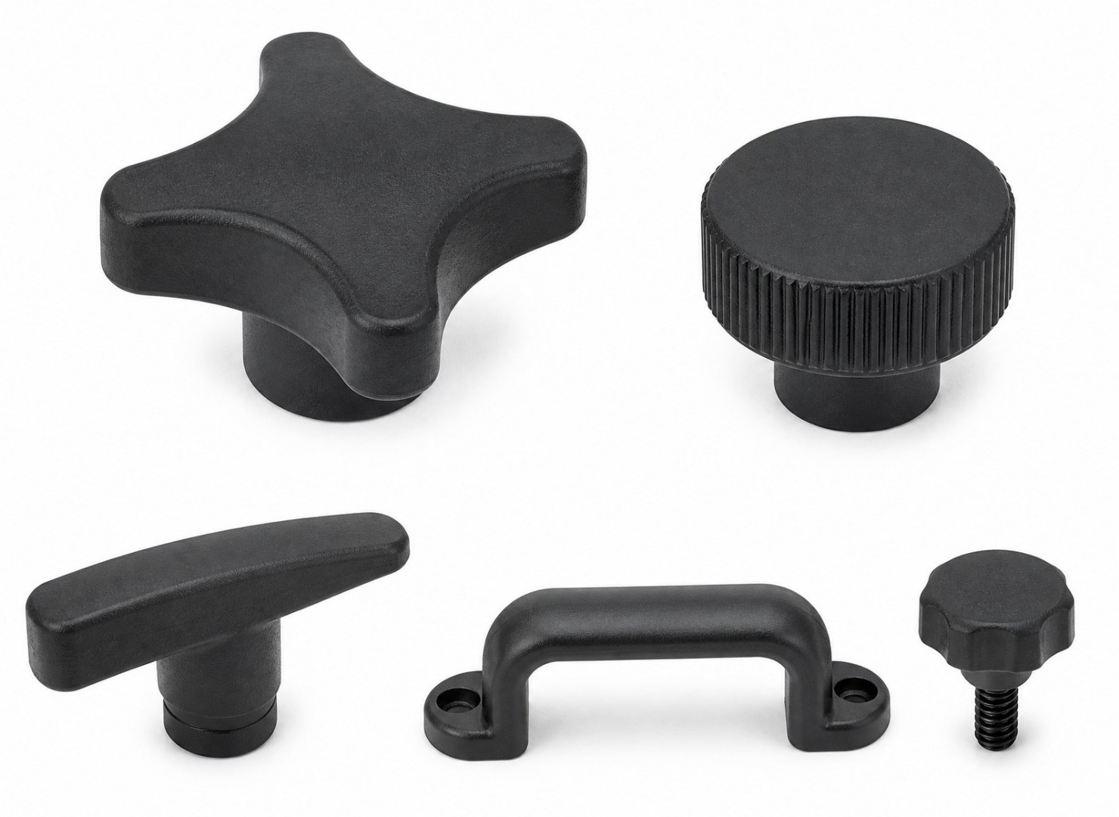
05 · PRODUCT FAMILY 1 — ESD PORTFOLIO OVERVIEW
05 / 18
ESD 조작 부품 일체형 라인업
그립 · 노브 · 손잡이 · 클램핑 레버 · 너트 · 캡 — 반도체 장비의 모든 조작 인터페이스를 정전기 안전 부품으로.
CATEGORIES
KIPP ESD 조작 부품 카테고리
01
클램핑 레버 · 텐션 레버 · 캠 레버
Antistatic clamping levers with internal thread / threaded insert
02
그립 · 노브 · 너트
Star grips · knurled knobs · plastic knurled nuts — antistatic
03
풀 핸들 · 튜뷸러 핸들
Pull handles, plastic antistatic — 안전 커버·도어·유지보수 인터페이스
04
토글 클램프 & 프로텍티브 캡
Antistatic toggle clamps (K0660/K0661/K0662) · antistatic protective caps
▲ ESD conductive-plastic operating parts (illustrative) · KIPP ESD line
공통 소재: 전기 전도성 특수 플라스틱 · DIN EN 61340-5-1 준수 · ESD/EPA 즉시 사용 가능
Source: KIPP ESD product line (kipp.com/hr/en/ESD.html) · KIPP ESD Brochure PDF

Slide 6

06 · ESD GRIPS · KNOBS · HANDLES · CLAMPING LEVERS
06 / 18
ESD 그립 · 노브 · 손잡이 · 클램핑 레버
반도체 장비의 모든 손이 닿는 인터페이스를 정전기 안전 부품으로.
01 · CLAMPING LEVERS
02 · GRIPS & KNOBS
03 · PULL HANDLES
04 · PROTECTIVE CAPS
클램핑 레버 (Antistatic)
그립 · 스타 노브 · 너트
풀 핸들 · 튜뷸러 핸들
안티스태틱 프로텍티브 캡
· 내부 나사식 / 나사 인서트
· 흑산화 처리 스틸 인서트
· 조작 각도 조정 가능
· 안전 커버·도어의 잠금 레버
· Star grip · Knurled knob
· Knurled nut (플라스틱)
· 다양한 나사·구멍 사양
· 유지보수 시 조작 인터페이스
· Plastic antistatic
· 안전 커버·유지보수 도어
· 로드포트·인터로크 도어
· 다양한 길이·마운팅 옵션
· K0106 (안티스태틱)
· 나사·핀·커넥터 보호
· 이송·보관·조립 라인
· 정전기 안전 소재
Source: KIPP ESD product line (kipp.com/hr/en/ESD.html) · KIPP ESD Brochure (KIPP_ESD_web_en.pdf, did.128574)

Slide 7
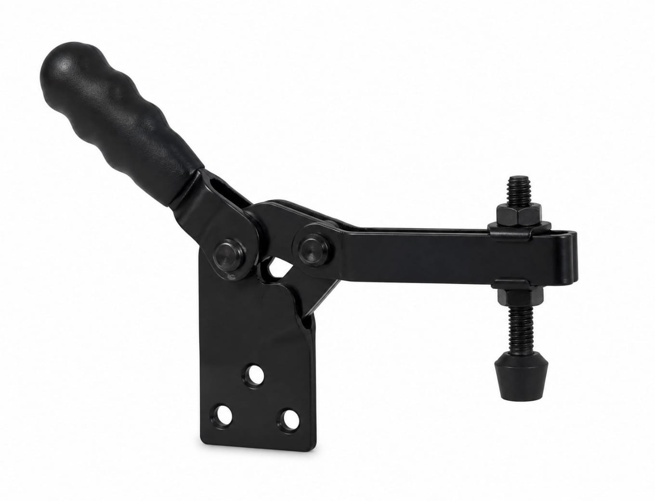
07 · K0661 ANTISTATIC TOGGLE CLAMP · OVERVIEW
07 / 18
K0661 수평 안티스태틱 토글 클램프
직립형 풋 · 조절식 클램핑 스핀들 · TÜV-SÜD 방전 성능 인증
CORE FEATURES
반도체 워크홀딩·조립 픽스처의 표준
◆ MATERIAL
◆ ESD / EPA
스틸 바디 + 폴리아미드 그립
ESD 애플리케이션 & EPA 사용 가능
Nitro-carburised / 흑산화 처리 · 그립은 전도성 그라파이트 블랙 플라스틱
전기 전도성 특수 플라스틱 · DIN EN 61340-5-1 준수
◆ CERTIFICATION
◆ MECHANICS
TÜV-SÜD 방전 성능 인증
지속적·안정적 클램핑 힘
ATEX 지침 2014/34/EU 대응 · 폭발 위험 지역 사용 가능
Maintenance-free 링크 부싱 · 원추형 U-프로파일 암으로 안정성 확보
SPEC TABLE · from official datasheet
Order No. | Hand Force | Retain F1 | Retain F2 | Clamp F3 | Clamp F4
K0661.005024 | 100 N | 650 N | 900 N | 550 N | 620 N
K0661.006024 | 160 N | 1,350 N | 1,900 N | 720 N | 1,200 N
K0661.008024 | 200 N | 2,000 N | 2,800 N | 830 N | 1,400 N
▲ K0661 — Horizontal antistatic toggle clamp (illustrative rendering)
Source: K0661 Datasheet (did.217798) · KIPP product page (Horizontal antistatic toggle clamps, straight foot)

Slide 8
08 · K0661 · DETAILED SPEC & SELECTION
08 / 18
K0661 치수·유지력·선정 상세
3개 사이즈 라인업 · 실측 치수와 힘 파라미터로 지그·픽스처 즉시 설계.
▎ FULL SPEC TABLE · from official datasheet
▎ FORCE DEFINITIONS
Order No. | 홀 | M | Hand F. | F1 | F2 | F3 | F4 | L (mm)
K0661.005024 | 2 | M5×25 | 100 N | 650 | 900 | 550 | 620 | 125.7
K0661.006024 | 3 | M6×35 | 160 N | 1,350 | 1,900 | 720 | 1,200 | 186.6
K0661.008024 | 3 | M8×45 | 200 N | 2,000 | 2,800 | 830 | 1,400 | 223.1
4개의 힘 파라미터가 의미하는 것
F1
유지력 · 클램프 닫힘 위치 유지
잠긴 상태에서 클램프가 견디는 반발력
F2
유지력 · 최대치 (short-term)
피크 상황에서 클램프의 한계 유지력
F3
클램핑 힘 · 100N 조작력 기준
▎ SELECTION GUIDE · WHICH SIZE FOR WHICH APPLICATION
사용자가 표준 조작력을 가할 때 워크피스에 걸리는 힘
.005024 · S
.006024 · M
.008024 · L
F4
클램핑 힘 · 최대치
경량 워크피스
중형 픽스처
고부하 워크홀딩
최대 조작력 조건에서 워크피스에 걸리는 힘
웨이퍼 트레이, 소형 캐리어, 조립 검사 지그의 위치 유지. F2 900N.
검사·계측 스테이지, PCB·모듈 조립 픽스처의 표준 클램프. F2 1,900N.
대형 지그, 로드포트·트랜스퍼 유닛, 중장비 조립 라인. F2 최대 2,800N.
선정 팁: 워크피스에 필요한 클램핑 힘(F3/F4)과 유지력(F1/F2)을 모두 확인하십시오.
Source: K0661 official datasheet (did.217798) · Horizontal antistatic toggle clamps, straight foot & adjustable clamping spindle

Slide 9
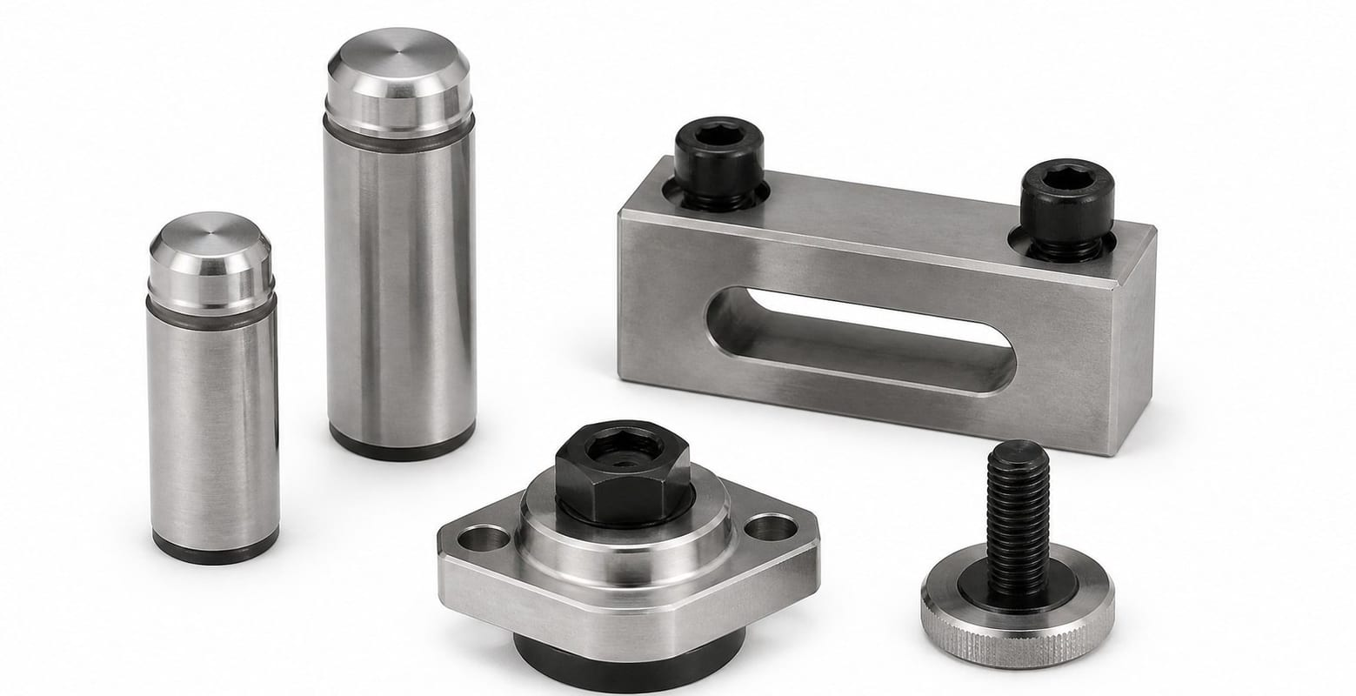
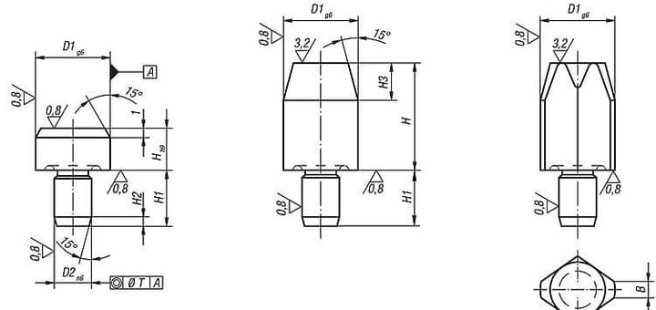
09 · SUPPORT / POSITIONING / STOP ELEMENTS · OVERVIEW
09 / 18
서포트 · 포지셔닝 · 스톱 엘리먼트
픽스처 제작과 공작기계 설계에서 워크피스를 균형 있게 지지하는 신뢰성의 기준.
02 · FIXTURE FEET
픽스처 풋
& 내부 나사 서포트
조립 지그와 검사 픽스처의 안정적인 지지대. 정밀한 높이 조절과 견고한 마운팅.
DIN 6321
로케이팅 핀 · 레스트 패드
웨이퍼 캐리어·트레이의 반복 위치결정
03 · ADJUSTABLE STOPS
04 · HYDRAULIC SUPPORTS
조절식 스톱
(엔드-포지션 피드백)
유압식 서포트
(스프링 리턴)
▎ KIPP ON RECORD
스테인리스 · 스테이터스 센서 옵션 · 이송 컨베이어와 검사 스테이지의 정지 위치 재현성 확보.
단동식 스크류온 방식 · 얇은 워크피스 처짐 방지 · 정밀 가공 스테이지의 국부 지지.
"픽스처 제작·공작기계 제조에서 워크피스의 신뢰성 있는 지지와 클램핑 시 균형 잡힌 서포트를 가능하게 합니다."
Source: KIPP · Support elements / positioning elements / stop elements category (kipp.com/ie/en/Products/Operating-parts-standard-elements/Support-elements-positioning-elements-stop-elements.html)

Slide 10
10 · SUPPORT ELEMENTS IN FIXTURES & PRECISION INTERFACES
10 / 18
픽스처·정밀 인터페이스의 서포트 활용
균형 잡힌 지지 · 처짐 방지 · 반복 위치 결정 — 반도체 검사·조립 스테이지의 기본기.
USE CASE 01 · WORKPIECE SUPPORT
USE CASE 02 · LOCATING & DATUM
얇은 워크피스의 균형 잡힌 지지
데이텀 재현성 · DIN 6321 로케이팅 핀
· 웨이퍼 트레이·PCB 등 얇은 부품의 처짐 방지
· 유압식 서포트 (스크류온, 스프링 리턴)로 국부 지지 후 잠금
· 클램핑 힘이 정확히 지지점에 전달되어 가공·검사 정밀도 확보
· DIN 6321 로케이팅 핀 · 레스트 패드 규격
· 워크피스 데이텀 기준 반복 재현 (2핀 위치결정)
· 검사·계측 픽스처의 반복 정밀도 관리
USE CASE 03 · ADJUSTABLE STOPS
USE CASE 04 · FIXTURE FEET
이송·정지 위치의 재현 (엔드-포지션 피드백)
픽스처 풋 · 내부 나사 서포트
· 조절식 스톱 + 스테이터스 센서 옵션 (K0581 계열)
· 컨베이어·트랜스퍼 유닛의 정지 위치 반복성 확보
· 스테인리스로 클린·부식 환경 대응
· 픽스처 베이스 마운팅 표준화
· 정밀 높이 조절로 워크피스 평행도 확보
· 조립·검사 지그의 안정적인 지지대
Source: KIPP Support / positioning / stop elements category · Adjustable stops with end-position feedback (K0581)

Slide 11
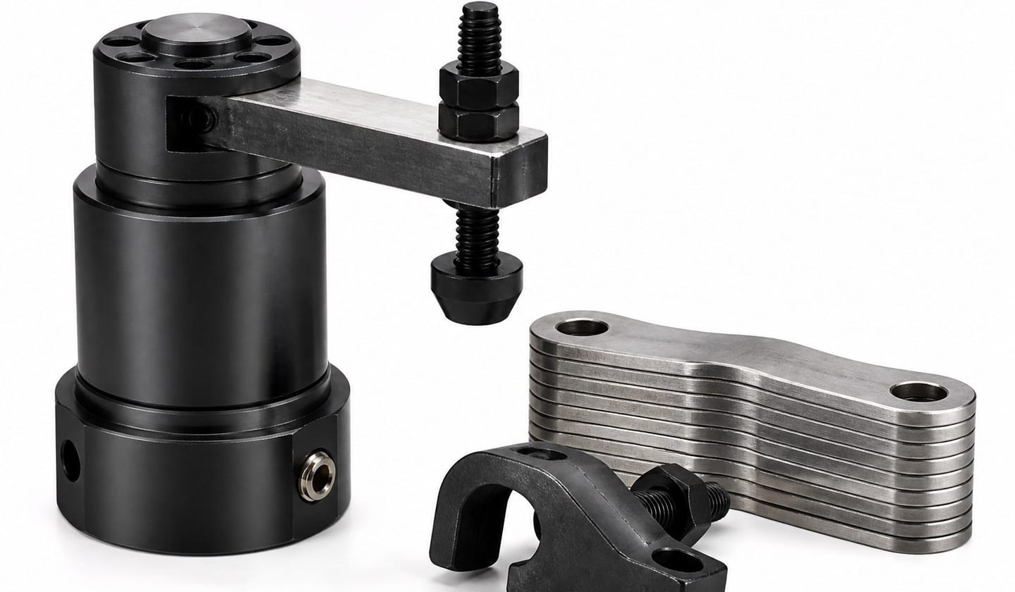
11 · CLAMPING ELEMENTS · OVERVIEW
11 / 18
클램핑 엘리먼트 패밀리
클램프 스트랩 · 파워 클램프 · 훅 클램프 · 스윙 클램프 — 반도체 조립·검사 픽스처의 워크홀딩 표준.
01 · CLAMP STRAPS
02 · POWER CLAMPS
클램프 스트랩
파워 클램프
T-슬롯 지그의 기본 워크홀딩 · 다양한 형상의 워크피스에 유연 대응 · 반복 셋업에 최적화.
최대 유지력 22–49 kN · 조립·검사 라인의 고부하 워크홀딩 · 자동화 호환.
03 · HOOK CLAMPS
04 · SWING CLAMPS
훅 클램프
스윙 클램프 (공압)
좁은 공간의 픽스처 · 웨이퍼 트레이·캐리어의 측면 잠금에 적합 · 컴팩트 설계.
방해 없는 로딩·언로딩에 최적화 · 자동화 셀·로드/언로드 스테이션.
22–49kN
PNEUMATIC
SWING CLAMP
파워 클램프 유지력 (Catalog 2024)
공압 스윙 · 방해 없는 로딩/언로딩
Source: KIPP Clamping Elements Catalog 2024 (KIPP-ST-01-Clamping-elements_2024-EN-web.pdf, did.279044)

Slide 12
12 · POWER / HOOK / SWING CLAMPS · USE CASES
12 / 18
파워 · 훅 · 스윙 클램프 활용 사례
고부하 워크홀딩 · 측면 잠금 · 방해 없는 로딩/언로딩 — 반도체 자동화 셀의 3대 클램프.
▎ CLAMP FAMILY COMPARISON MATRIX
구분 | 파워 클램프 | 훅 클램프 | 스윙 클램프 (공압)
유지력 | 22 – 49 kN | 중저 부하 · 측면 잠금 | 중부하 · 공압 제어
특징 | 고부하 워크홀딩 · 자동화 호환 | 컴팩트 설계 · 측면 접근 | 클램프 암 회전 · 방해 없는 착탈
자동화 | ✓ 자동화 셀 | 일부 자동화 옵션 | ✓ 로드/언로드 셀
반도체 대표 적용 | 모듈 조립 지그 · 트랜스퍼 | 트레이·캐리어 측면 잠금 | 로드포트·언로드 스테이션
▎ SCENARIO A · POWER CLAMP
▎ SCENARIO B · HOOK CLAMP
▎ SCENARIO C · SWING CLAMP
모듈 조립 · 검사 라인의 고부하 워크홀딩
웨이퍼 트레이·캐리어의 측면 잠금
공압 스윙 · 자동 로드/언로드
대형 반도체 모듈, 프레임 조립 지그. 자동화 셀 연동으로 최대 49 kN의 반복 클램핑.
좁은 공간의 픽스처에 훅 클램프 (K0014/K0015)로 측면 접근. 컴팩트 설계로 공간 절약.
클램프 암이 회전 후 리트랙트되어 워크피스 착탈 시 간섭 없음. 로드포트·언로드 스테이션 최적.
Source: KIPP Clamping Elements Catalog 2024 (did.279044) · Hook clamps K0014/K0015 · Swing clamps (pneumatic block body)

Slide 13
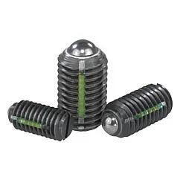
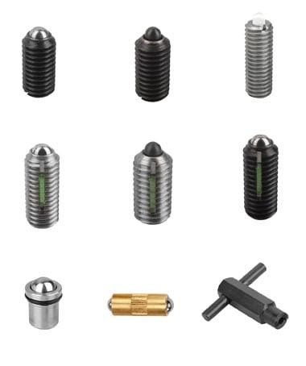
13 · SPRING PLUNGERS · OVERVIEW
13 / 18
스프링 플런저 소프트 로케이팅
스프링 볼/핀으로 부드러운 위치결정과 임시 고정 — 조립·유지보수 인터페이스의 필수 요소.
CORE BENEFITS
언제 스프링 플런저를 선정하는가
01
소프트 로케이팅 · 부드러운 위치결정
스프링 하중 볼이 얕은 그루브에 걸리며 촉각 피드백. 회전 셀렉터·인덱스 다이얼에 적합.
02
경량 부품의 임시 고정
▎ TYPICAL VARIANTS
조립 중 부품의 위치 유지, 커버·도어의 소프트 클로징. 진동 완화 효과.
· K0321 Spring plunger, slot & ball, LONG-LOK secured, 스틸
· Spring ball plunger — 스테인리스 옵션
· Thrust pin type — 소프트 스톱·러치 기능
· 다양한 나사 사양 (M3 ~ M20)
03
LONG-LOK 시크릿 · 재진동 방지
장착된 위치에서 스크류 풀림 방지. 진동이 있는 이송·모터 스테이지에 유효.
Source: KIPP-13 Spring / Indexing Plungers / Locking Pins Catalog 2021 (did.217625) · K0321 spring plungers with slot & ball

Slide 14
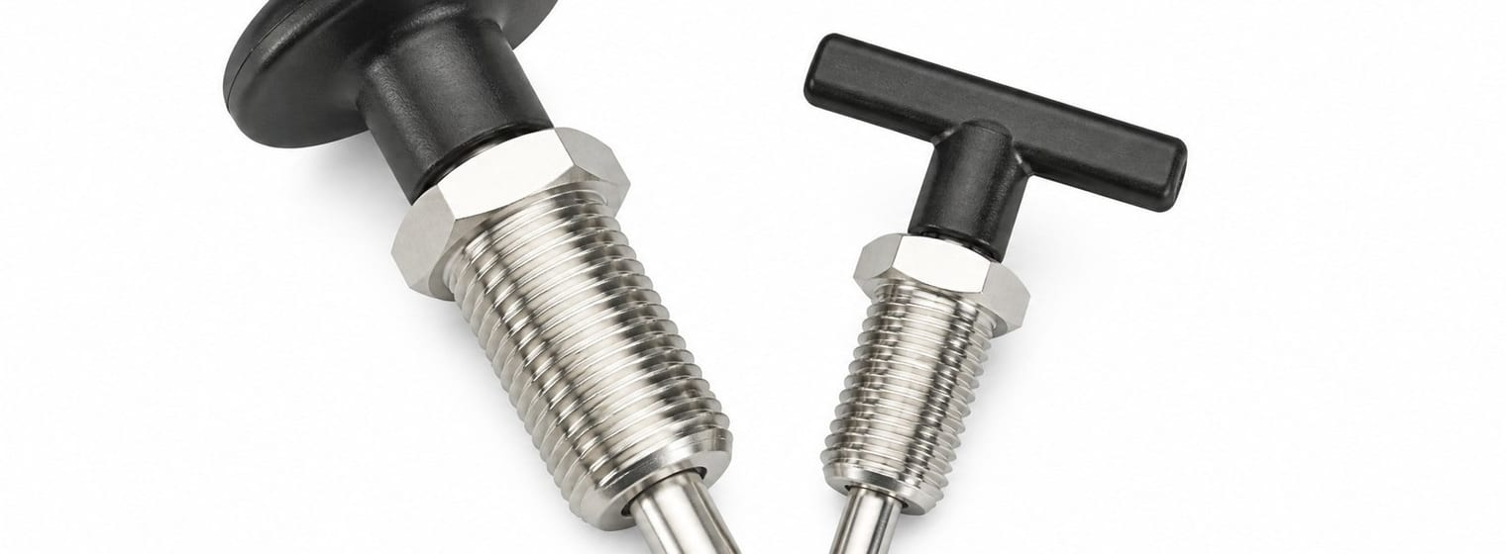
14 · INDEXING PLUNGERS & BALL LOCK PINS
14 / 18
인덱싱 플런저 & 볼락 핀
공구 없는 원터치 잠금 · 반도체 장비의 셋업·유지보수·모듈 교체를 초 단위로.
02 · BALL LOCK PINS · QUICK-RELEASE
볼락 핀
A
머쉬룸 그립 · 표준형
자주 탈부착하는 커버·가드·모듈 교체 인터페이스. 다양한 핀 직경.
01 · INDEXING PLUNGERS · K0338 계열
B
L / T 핸들 · 링 그립 옵션
인덱싱 플런저
한 손 조작 최적화. 리프팅·언로킹 동작이 자연스러운 그립.
· 플라스틱 머쉬룸 그립 / 캠 레버 / T-핸들 옵션
· 스틸 · 스테인리스 재질
· Lock 옵션 · 원격 작동 옵션
· 스테이터스 센서로 잠금/해제 검출 (K0338 Form A)
· 인덱스 테이블, 회전 셀렉터, 캐리어 정렬
C
스테인리스 · 자동화 라인 옵션
부식·클린 환경 · 로봇 셀 엔드이펙터 결합에 사용.
Source: KIPP-13 Spring / Indexing Plungers / Locking Pins Catalog 2021 (did.217625) · K0338 indexing plungers with status sensor

Slide 15
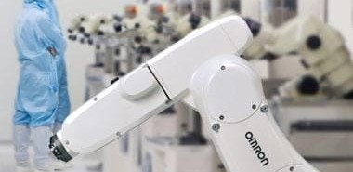

15 · QUICK-CHANGE · MAINTENANCE · MODULE REPLACEMENT
15 / 18
퀵체인지 · 유지보수 · 모듈 교체 시나리오
MTTR 단축과 셋업 시간 절감 — KIPP 표준 부품 조합으로 다운타임 최소화.
▎ THREE QUICK-CHANGE SCENARIOS
SCENARIO 01 · SAFETY COVER / GUARD
안전 커버·가드의 신속 탈부착
볼락 핀 + ESD 풀 핸들 조합 · 10초 이내 탈거, 유지보수 접근성 향상
SCENARIO 02 · TOOLING JIG CHANGEOVER
지그·픽스처 체인지오버
△ Application reference · Cleanroom-rated robots (automation.omron.com)
로케이팅 핀 + 인덱싱 플런저 · 데이텀 재현, 셋업 후 즉시 생산 재개
▼ TYPICAL BASELINE
▲ WITH KIPP
공구 사용 셋업
공구 없는 원터치 셋업
· 스크류 · 렌치 조작
· 다중 부품 · 다중 공구
· 정전기 발생 리스크
· 볼락 핀 · 인덱싱 플런저
· ESD 안전 조작
· 반복 재현성 확보
SCENARIO 03 · MODULE / END-EFFECTOR
모듈·엔드이펙터 교체
스테인리스 볼락 핀 · 인덱싱 플런저 (원격 작동) · 로봇 셀 다운타임 최소화
Source: KIPP-13 Spring/Indexing Plungers/Locking Pins 2021 · Application ref: automation.omron.com/en/mx/blog/cleanroom-rated-robots-for-semiconductors

Slide 16
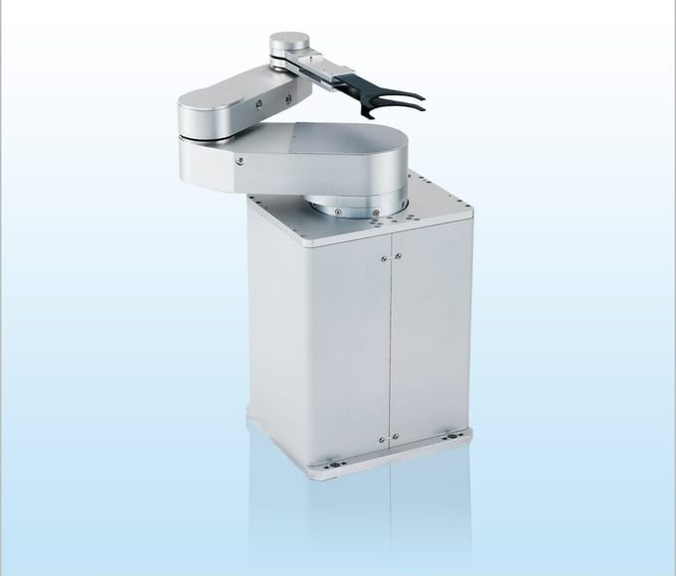
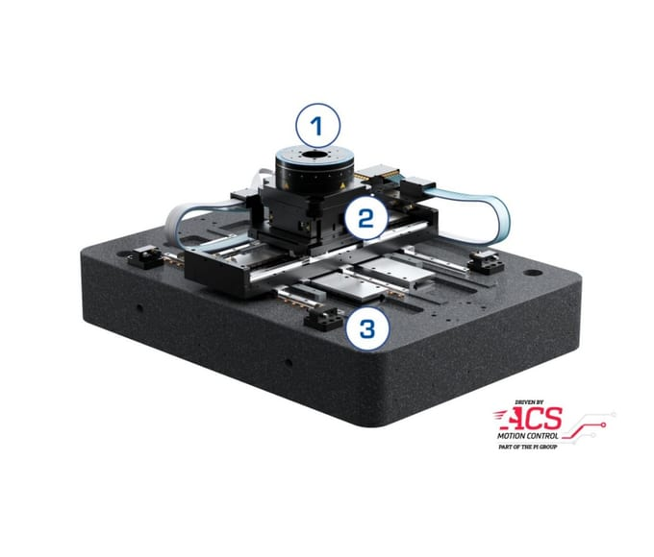

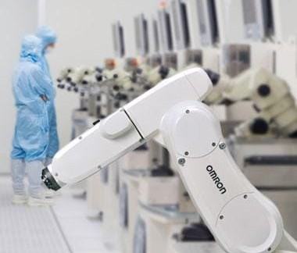

16 · APPLICATION SCENARIOS
16 / 18
반도체 장비 애플리케이션 시나리오
웨이퍼 핸들링 · 검사·계측 · 이송·트랜스퍼 · 유지보수 — 실제 사용 환경별 KIPP 부품 매핑.
SCENARIO 01
SCENARIO 02
웨이퍼 핸들링 로봇
검사 · 계측 스테이지
· 엔드이펙터 마운트: 스테인리스 볼락 핀
· 가드·커버: ESD 풀 핸들 + 프로텍티브 캡
· 캐리지 정렬: 로케이팅 핀 (DIN 6321)
· 워크피스 클램핑: K0661 (안티스태틱)
· 데이텀 재현: DIN 6321 로케이팅 핀
· 얇은 부품 지지: 유압식 서포트
△ Application ref · jel-robot.com/products/GTCR5280_300mm
△ Application ref · pi-usa.us · wafer inspection metrology
SCENARIO 03
SCENARIO 04
로드포트 · 트랜스퍼
유지보수 · 체인지오버
· 방해 없는 착탈: 공압 스윙 클램프
· 정지 위치 재현: K0581 조절식 스톱
· 모듈 마운팅: 픽스처 풋
· 공구 없는 탈부착: 볼락 핀
· 모듈 정렬: K0338 인덱싱 플런저
· 스크류 풀림 방지: K0321 스프링 플런저
△ Application ref · semiconductor cleanroom (illustrative)
△ Application ref · automation.omron.com · cleanroom robots
Source: KIPP official product references (previous slides) · Application reference images from public web sources (labeled per image)

Slide 17
17 · SELECTION GUIDE BY SEMICONDUCTOR SUBSYSTEM
17 / 18
반도체 장비 서브시스템별 선정 가이드
어떤 서브시스템에 어떤 KIPP 부품을 매칭할지 — 즉시 참고용 매트릭스.
서브시스템 | 주요 요구 | 추천 KIPP 부품 | 기대 효과
웨이퍼 핸들링 Wafer Handling | ESD 안전 · 컴팩트 잠금 | · K0106 안티스태틱 프로텍티브 캡 · ESD 풀 핸들 · 훅 클램프 | 정전기 리스크 저감 · 트레이 측면 잠금
검사 · 계측 스테이지 Inspection / Metrology | 데이텀 재현 · 정밀 클램핑 | · DIN 6321 로케이팅 핀·레스트 패드 · K0661 안티스태틱 토글 클램프 | 반복 위치결정 · F2 최대 2,800N 유지력
로드포트 · 이송 유닛 Load Port / Transfer | 방해 없는 로딩 · 정지 위치 재현 | · 공압 스윙 클램프 · K0581 조절식 스톱 (엔드-포지션 피드백) | 착탈 시 간섭 없음 · 정지 위치 반복성
안전 커버 · 도어 Covers & Doors | 공구 없는 탈부착 · ESD 안전 | · 볼락 핀 · ESD 클램핑 레버 · 안티스태틱 풀 핸들 | 유지보수 접근성 향상 · 정전기 안전 조작
유지보수 · 체인지오버 지그 Maintenance / Changeover | MTTR 단축 · 반복 재현성 | · K0338 인덱싱 플런저 (스테이터스 센서) · K0321 스프링 플런저 (LONG-LOK) | 잠금/해제 검출 · 스크류 풀림 방지
→ 다음 단계: 위 매트릭스 기준으로 사내 표준 부품 리스트 정의 후, 대표 지그·픽스처 파일럿 적용을 제안 드립니다.
Source: KIPP official product references cited on preceding slides · Applications inferred from KIPP-stated use scenarios

Slide 18

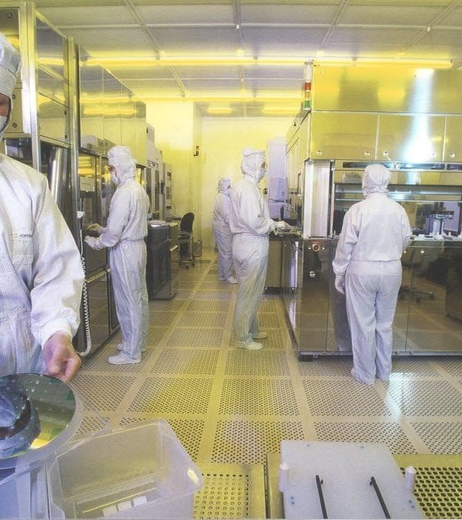

KIPP · CLOSING
18 / 18
VALUE PROPOSITION
정전기부터 위치결정까지,
하나의 표준 부품 체계로.
반도체 장비 설계의 ESD 리스크 저감 · 반복 정밀 클램핑 · 모듈형 지그 · 퀵체인지 유지보수를 KIPP의 검증된 독일 표준 부품군으로 완성합니다.
NEXT STEP · 01
NEXT STEP · 02
NEXT STEP · 03
기술 미팅 & 요구사항 확인
샘플 & 데이터시트 제공
파일럿 적용 & 표준화
장비 라인업, ESD 요구 등급, 유지력 범위, 자동화 수준 확인.
K0661 및 ESD 라인업 샘플, 3D CAD, 인증서(TÜV) 문서 제공.
대표 지그·픽스처에 적용 후, 사내 표준 부품 리스트로 확장.
Sources cited across deck: kipp.com/hr/en/ESD.html · KIPP_ESD_web_en.pdf · K0661 Datasheet · KIPP-ST-01-Clamping-elements_2024-EN-web.pdf · KIPP-13-Spring-Indexing-Plungers-Locking-Pins-2021-EN.pdf

